Slide 1
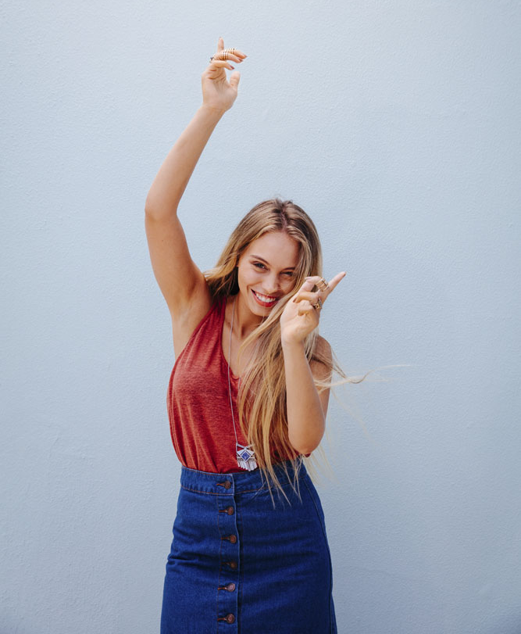
Annemarie

Slide 2

Nicholas

Slide 3
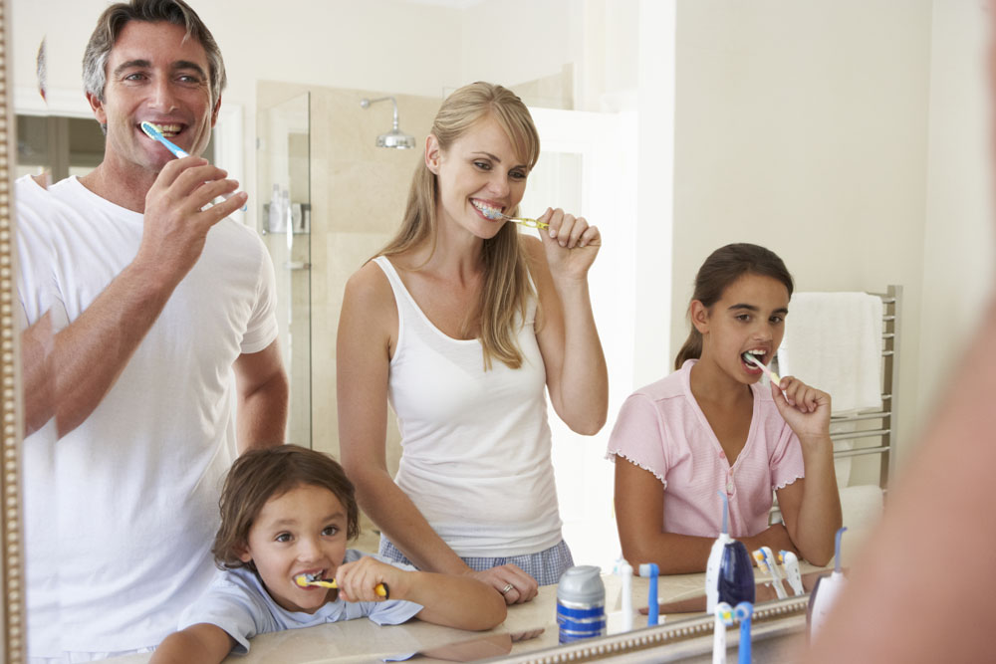
Ze

Slide 4

Louisa

